Slide 1
Консультация для родителей «Коррекционно-развивающие игровые упражнения с губкой (для посуды)»
Муниципальное бюджетное дошкольное образовательное учреждение детский сад № 72 «Мозаика» г. Белгорода
Подготовила: тьютор Воронюк К.Р.

Slide 2
1.Игра "Нажимай одновременно"
Развивает межполушарные связи, мышление, цветовосприятие. Задание:предлагаем ребенку одновременно дотронуться до губок одного цвета, расставленных в два ряда. Дотрагиваться можно рукой, карандашами, барабанными палочками.

Slide 3
2.Игра "Слушай и показывай"
Развивает фонематический слух, цветовосприятие, межполушарные связи, распределение внимания. Задание: называем ребенку два цвета, до которых ему нужно дотронуться двумя руками одновременно в разных рядах.

Slide 4
3. Игра "Найди одинаковые"
Развивается концентрация и распределение внимания, цветовосприятие, мышление. Задание: распределяем губки в два ряда, цвета должны располагаться в разброс. Предлагаем ребенку одновременно дотрагиваться до губок одного цвета.

Slide 5
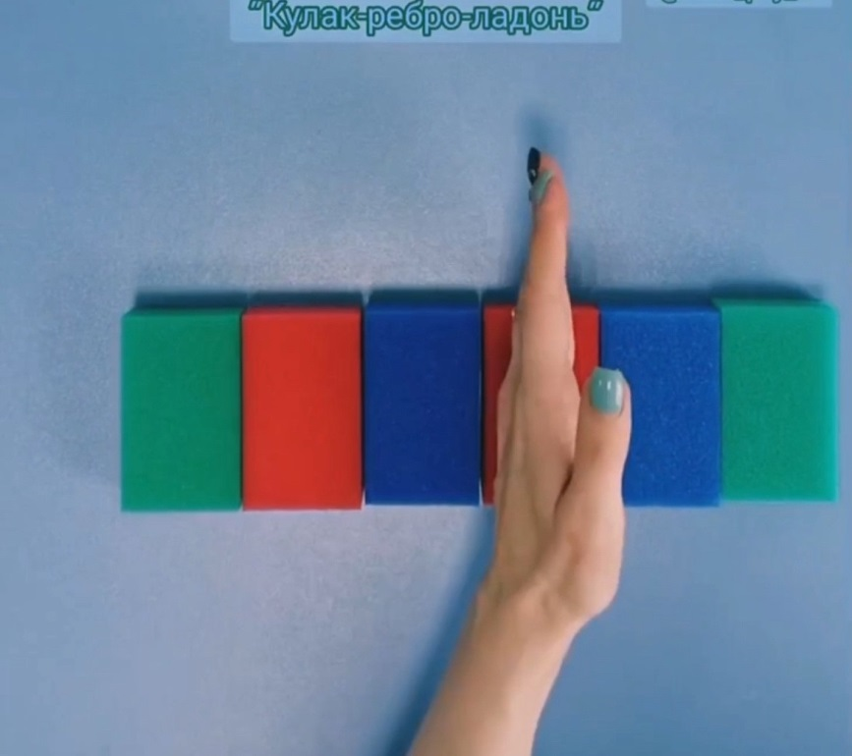
4. Упражнение "Кулак-ребро-ладонь"
Развивается координация, моторика, кинетический праксис, мышление, внимание, самоконтроль. Задание: обозначаем каждый цвет губки определенным движением руки. К примеру, зеленый - кулак, красный - ребро, синий - ладонь. Просим ребенка повторить. Увеличиваем количество губок, перемешиваем их - движения сохраняются.

Slide 6
5.Игра "Разложи по цвету"
Развивается мелкая моторика, цветовосприятие, мышление, внимание. Задание: предлагаем ребенку разложить на губках в соответствии с цветом помпоны, шарики, игрушки, пуговицы и т.д. Можно выполнять руками или пинцетом.

Slide 7
6.Игра «Башня»
Развивает умение ориентироваться на образец, восприятие, мышление, внимание, память, пространственные представления. Задание: заранее рисуем образец. Предлагаем ребёнку разложить губки в соотвествии с образцом в горизонтальном или вертикальном положении. Можно дать возможность ребёнку запомнить расположение и убрать карточек, предложив разложить губки по памяти.

Slide 8
7. Игра «Грядки»
Развивается мелкая моторика, тактильные ощущения, восприятие. Задание: делаем надрезы в губке и предлагаем ребёнку вставлять в них пуговицы, бусины, горох, фасоль и т.д.

Slide 9
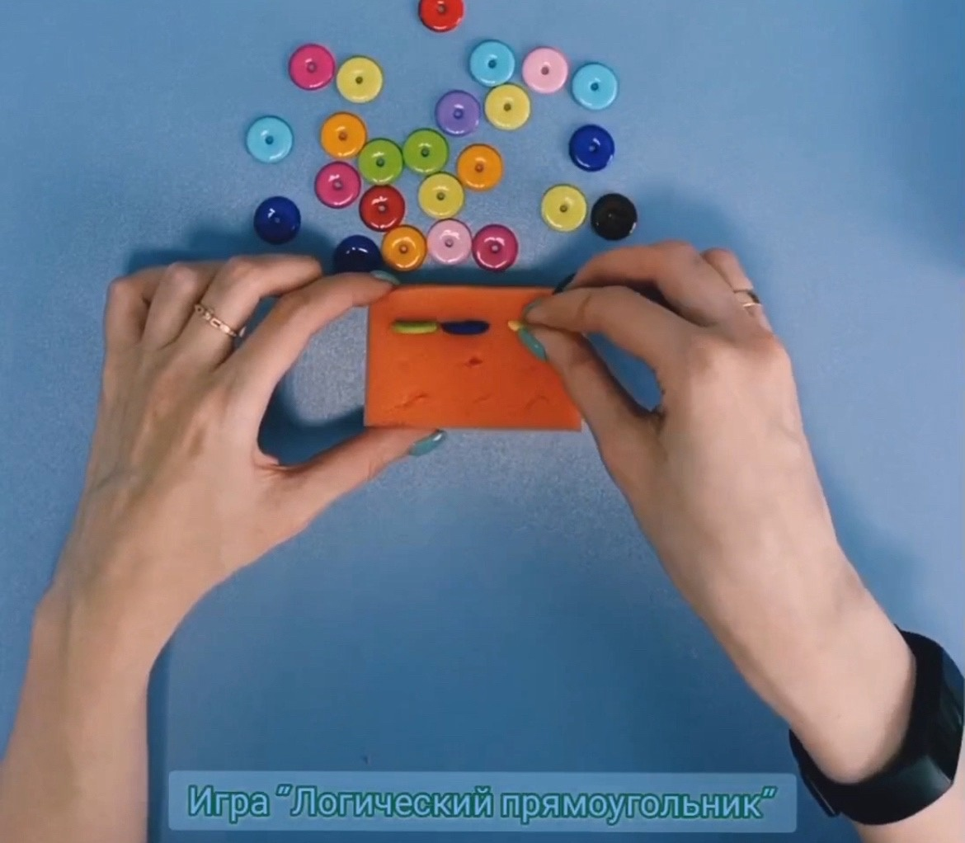
8. Игра «Логический прямоугольник»
Развивает логическое мышление, восприятие, мелкая моторика. Задание:в губке делаем 9 отверстий, в каждом ряду по 3. Ребёнку необходимо расставить пуговицы трёх цветов в отверстия так, чтобы они не повторялись. Количество отверстий может быть и больше.

